Slide 1


近期地量
波段先锋营
经传多赢投资投顾：曾文龙
执业证书编号A1120620070001
经传多赢基金从业人员：曾文龙
执业证书编号A20250619007559
中国·广州

Slide 2

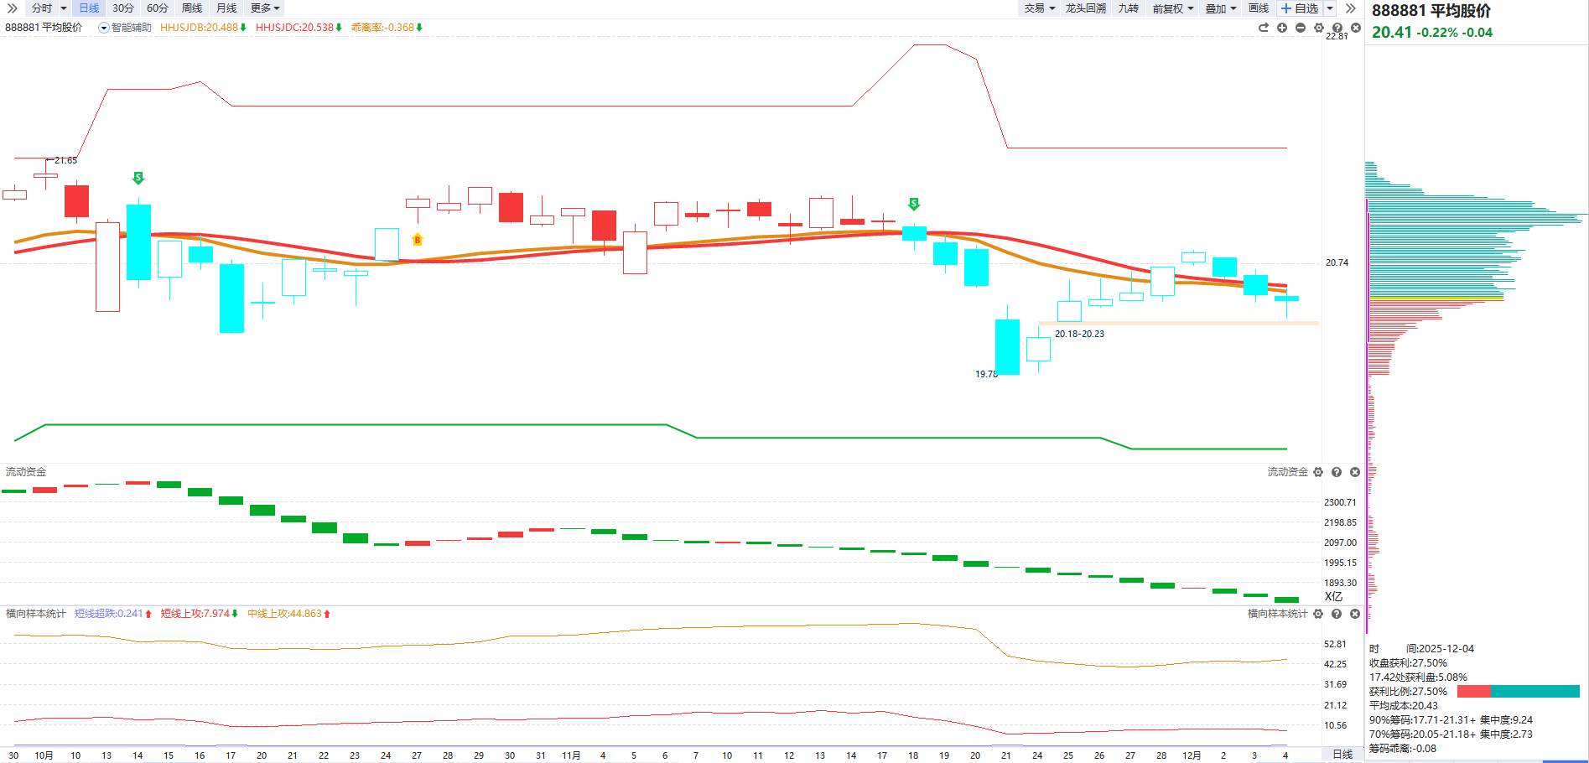
大盘分析
波段交易-趋势篇
主讲老师
曾文龙
执业编号
A1120620070001
周四市场量能较前期缩量1200亿，总量收于1.54万亿附近，这一水平已接近近期量能低位，反映出市场交投情绪趋于谨慎。
大盘正处于11月24日上涨行情后的回踩下跌末端阶段，从量能萎缩、探底回升的走势来看，后续持续杀跌的动能已明显不足，指数随时可能进入企稳阶段。
不过需注意的是，当前盘面仍处于较为混沌的状态，在缩量市场环境下，多数主题性机会难以形成有效延续性，因此操作上建议保持耐心，等待大盘流动资金持续翻红、市场交投情绪显著回暖后，再逐步提升操作积极性更为稳妥。
中国·广州

Slide 3
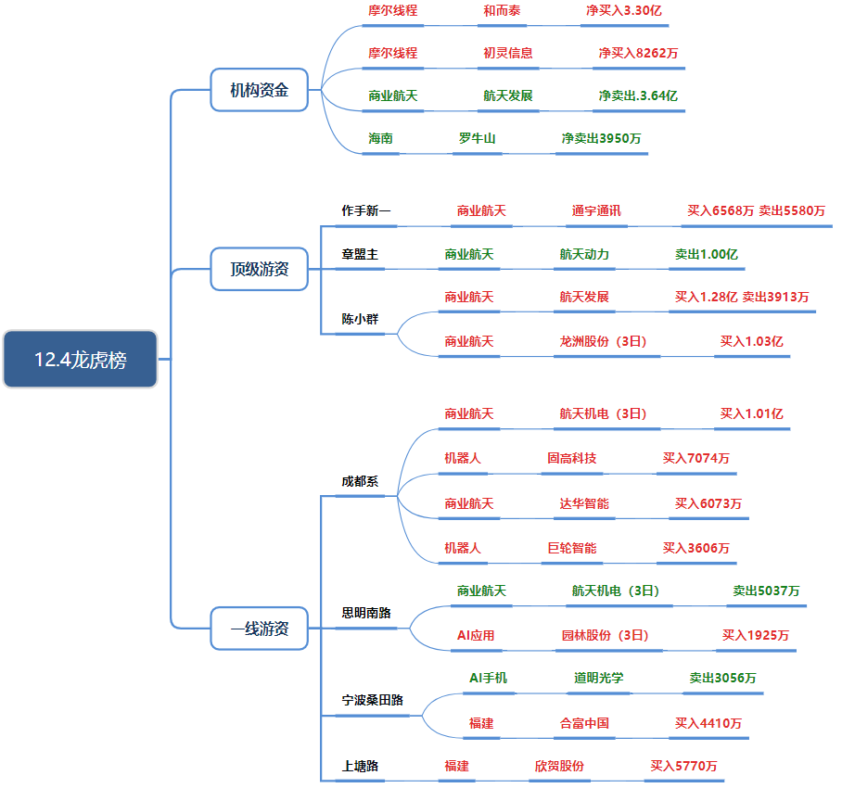
板块龙虎
商业航天：游资扎堆介入：章盟主（卖出航天动力1亿）、陈小群（做T航天发展买入1.28亿卖出3913万、龙洲股份1.03亿）、成都系（买入航天机电1.01亿、达华智能 6073万）、作手新一（通宇通讯买卖）均布局该板块，累计投入超5亿。既有陈小群、成都系的大笔买入，也有章盟主、思明南路的卖出（如思明南路卖出航天机电5037万）。说明板块处于高波动的博弈阶段，短期涨幅过高出现获利盘兑现。
机器人：成都系少量布局（固高科技7074万、巨轮智能3606万），游资参与以小仓位试错为主。
区域/AI：福建板块--上塘路（欣贺股份5770万）、宁波桑田路（合富中国4410万）介入，偏短线套利为主，情绪快速退潮。AI应用/AI手机：思明南路买入园林股份（AI应用），宁波桑田路卖出道明光学（AI手机），资金量小且分歧大。

Slide 4
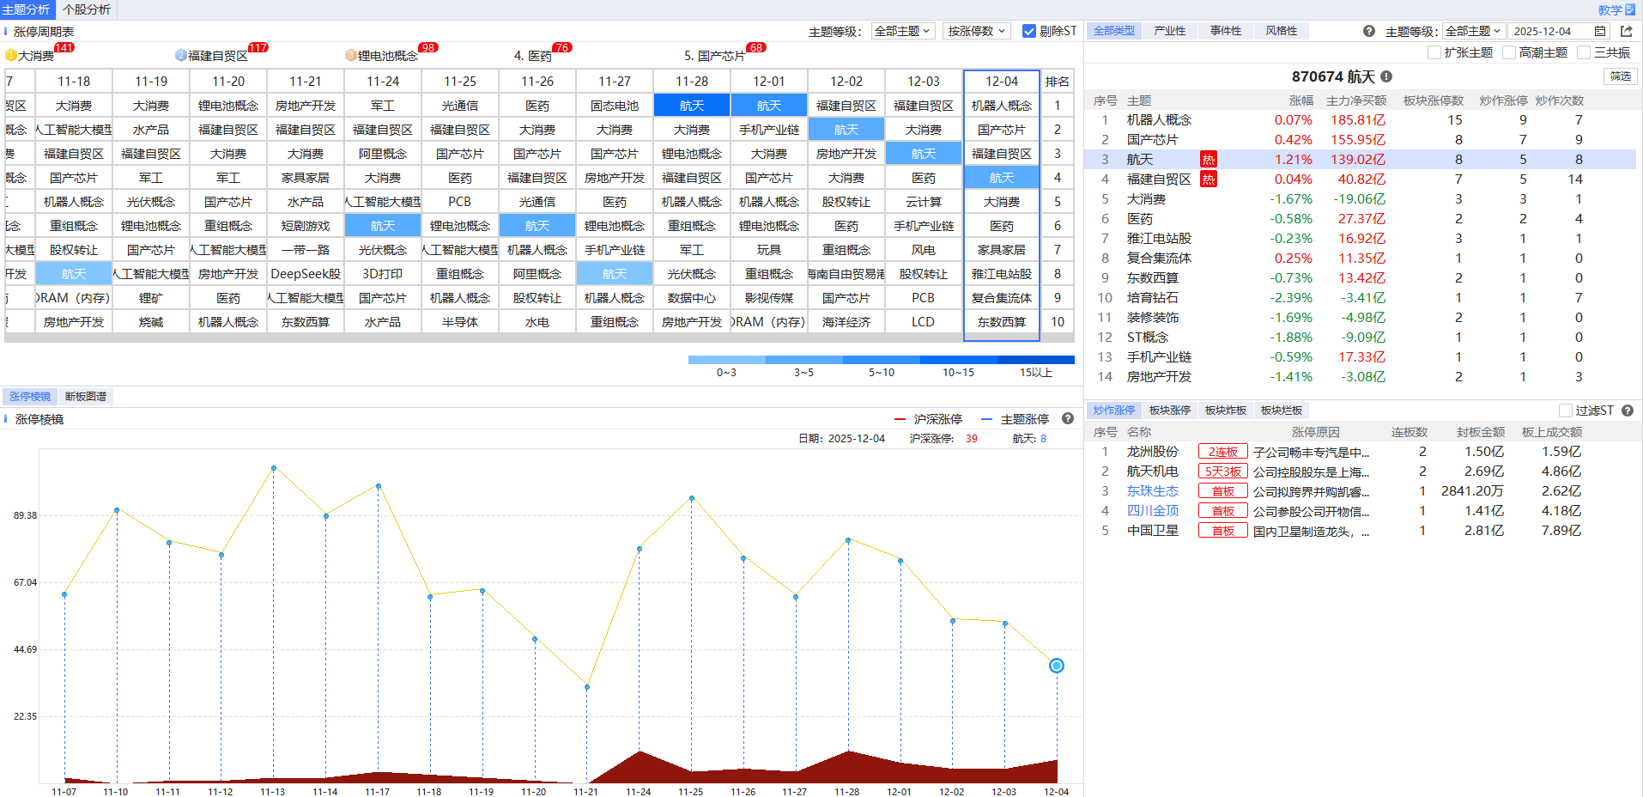
锂电池
波段交易-趋势篇
主讲老师
曾文龙
执业编号
A1120620070001
探底回升过程中形成两大主攻方向：商业航天--延续热度，机器人--轮动。​
其余热点均以零散进攻为主，缺乏明确的联动效应与持续爆发力。
中国·广州

Slide 5
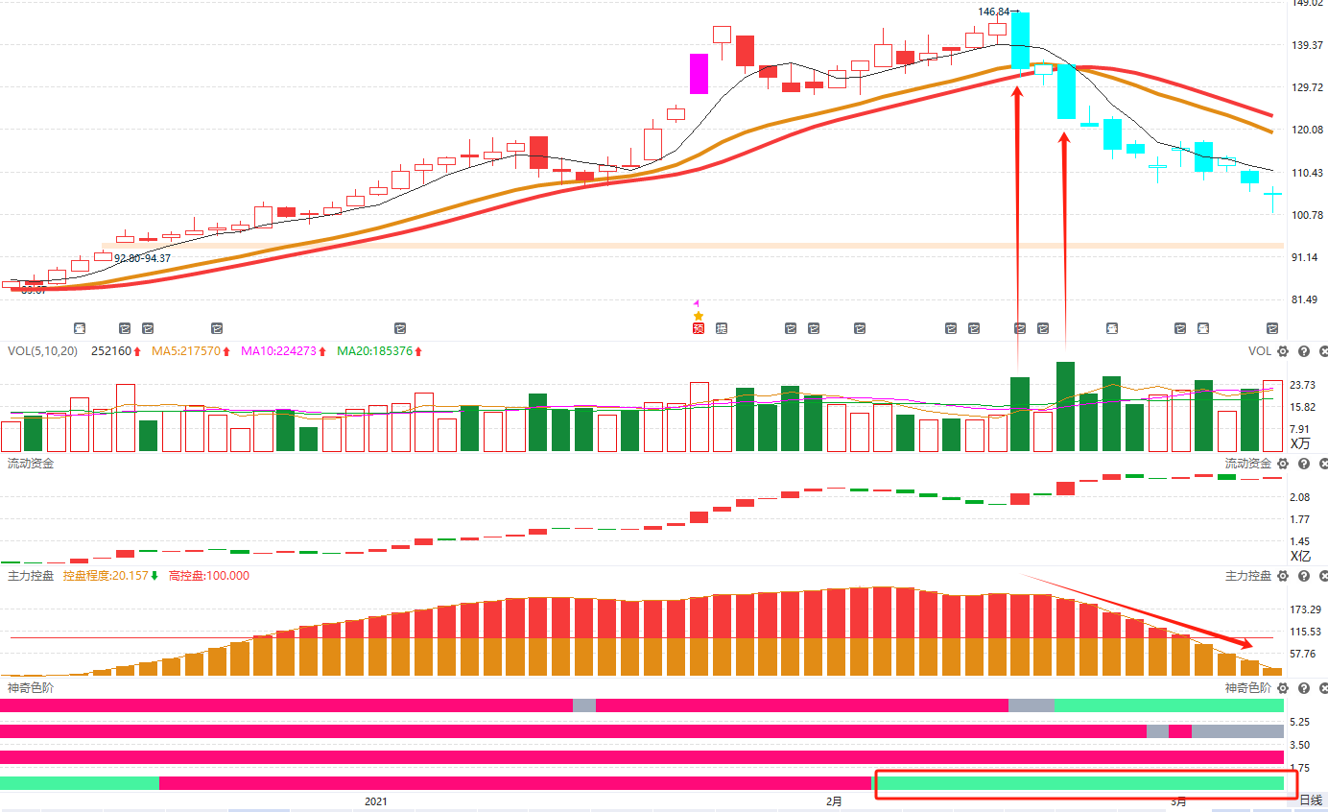
控盘-风险！
抱团股如何判断走弱信号：
震荡期间，调整时间长，但是不能在时间长的基础上，K线越走越弱（阴多阳少），越跌越多。
出现缩量，已经调整充分的，尝试反弹还继续杀跌（放量长阴），意味着筹码可能松动。
持续走弱--控盘减少、或者流动资金持续翻绿；
确定走弱--跌破智能辅助
节奏--上影线是放量的，代表振幅加大，共识分歧；
十字是缩量的，代表振幅降低，共识更容易达成；
上影线都是高抛的，十字都是低吸的

Slide 6
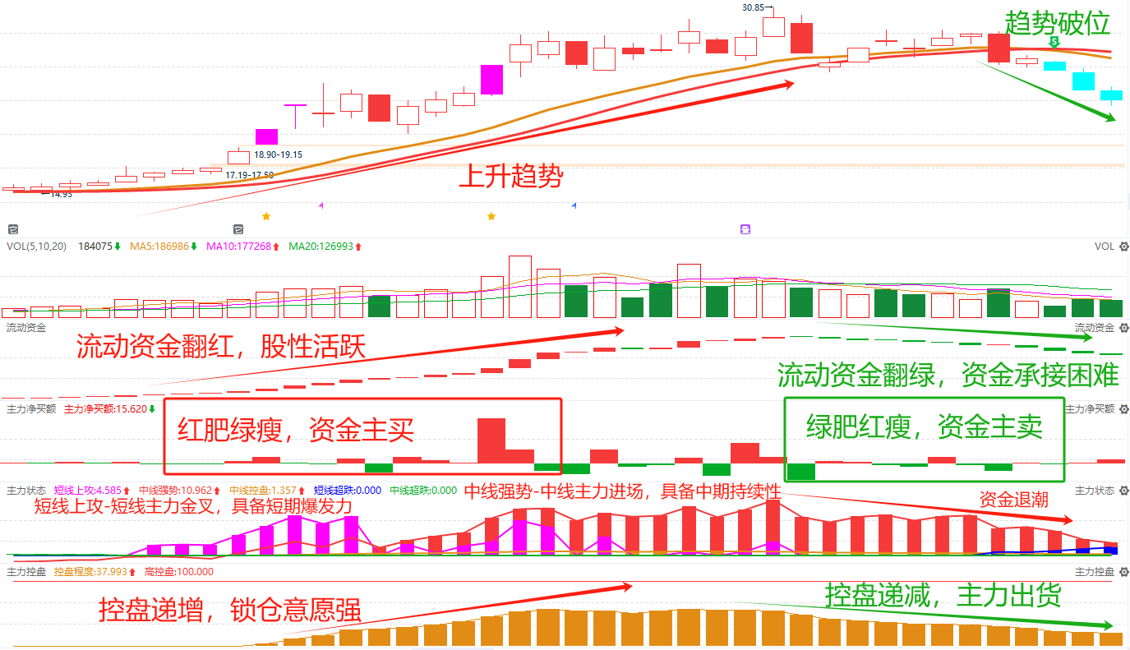
资金走弱不加仓
放量中大阴或者长上影线
流动资金持续翻绿
绿肥红瘦
主力控盘递减

Slide 7
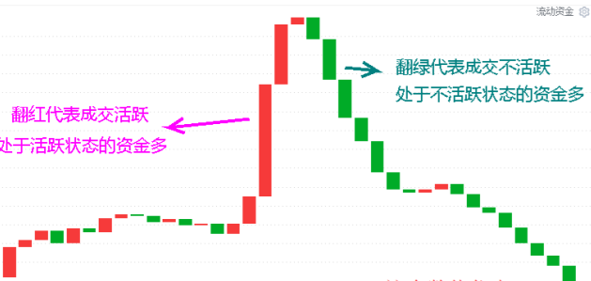
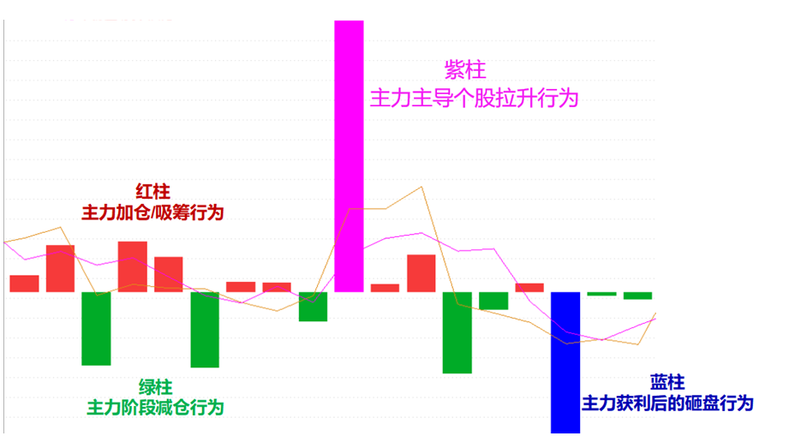
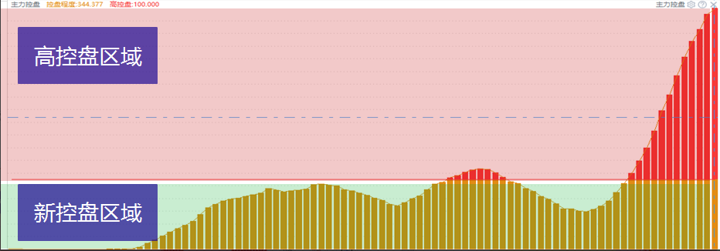
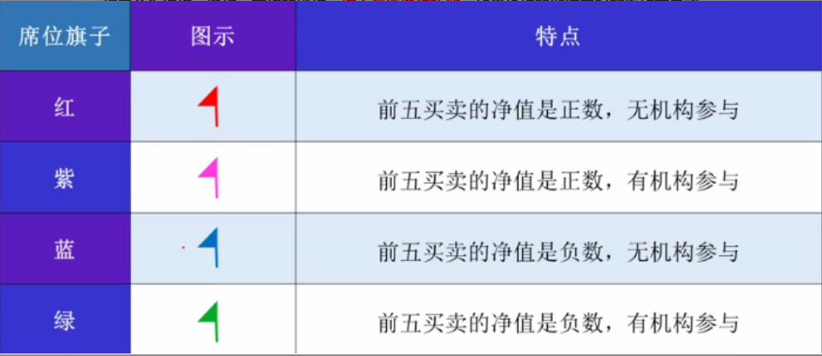
L2-主力资金
流动资金：持续翻红，交易活跃
主力动向紫色：主力强势进场主导拉升
主力控盘：主力资金筹码的锁仓意愿
紫旗：净买额为正，机构游资合力拉升

Slide 8

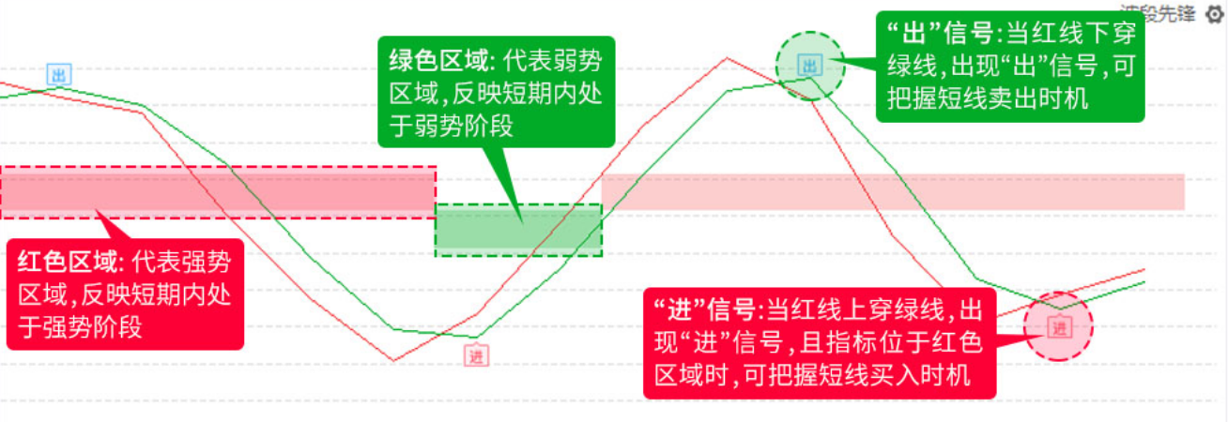
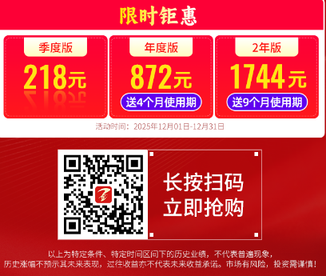
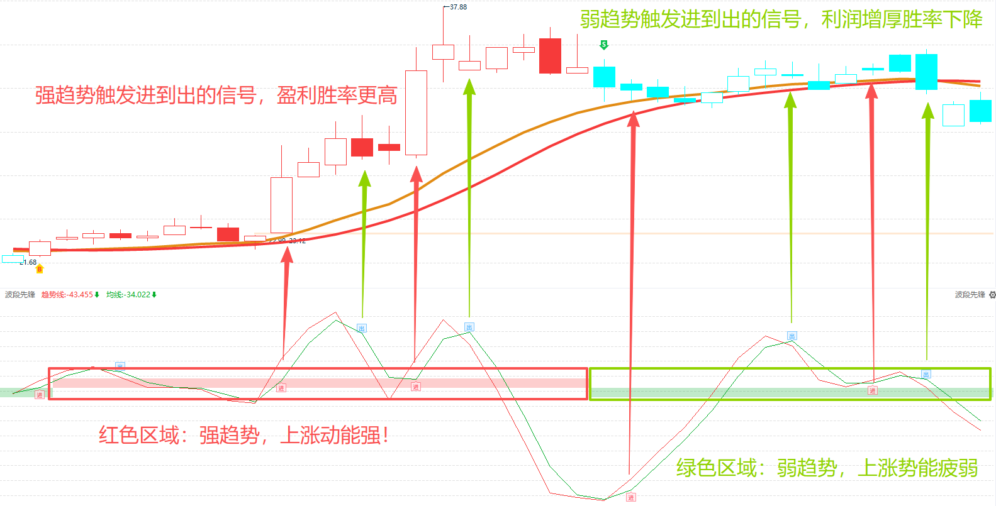
波段先锋-优惠福利！全年最大！！

